Slide 1
SECTOR ELECTRICIDAD | NIVEL 3° MEDIO
MÓDULO 3
ELABORACIÓN DE PROYECTOS ELÉCTRICOS
  En estos documentos se utilizarán de manera inclusiva términos como: el estudiante, el docente, el compañero u otras palabras equivalentes y sus respectivos plurales, es decir, con ellas, se hace referencia tanto a hombres como a mujeres.

Slide 2
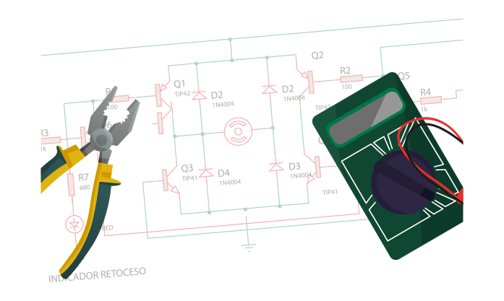
MÓDULO 3 | Elaboración de proyectos eléctricos
ACTIVIDAD 1
SIMBOLOGÍA ELÉCTRICA

Slide 3



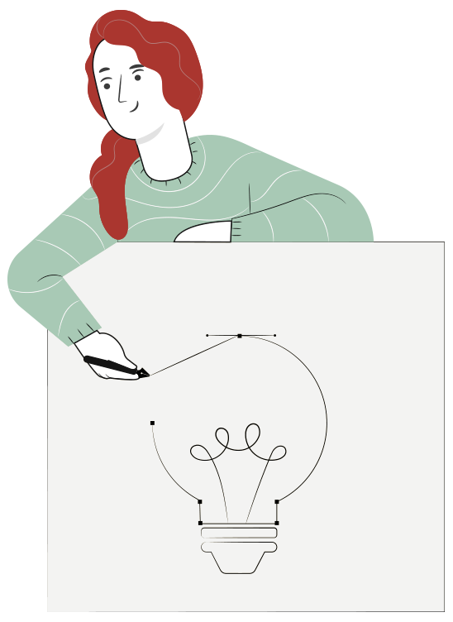
SIMBOLOGÍA ELÉCTRICA
METODOLOGÍA SELECCIONADA
APRENDIZAJE ESPERADO
Texto Guía
Dibuja circuitos eléctricos según las especificaciones y los requerimientos de un proyecto, considerando la normativa eléctrica.

Slide 4

1
MENÚ DE LA ACTIVIDAD
SIMBOLOGÍA ELÉCTRICA
1
Actividad de Conocimientos Previos “Circuitos Eléctricos”.
Presentación de Marco Teórico NCh Elec 2/84 y atingentes, que incluye simbología eléctrica y presentación de planos.
Dibujo en papel de simbología y circuitos.
Actividad Cuánto Aprendimos.
Ticket de Salida.
2
3
4
5

Slide 5

1
ACTIVIDAD
CONOCIMIENTOS PREVIOS
¿Has visto un plano eléctrico?
¿Qué es la simbología?
CONTROL DE LUCES
¡Ahora veamos cómo lo que ya has
aprendido refuerza y mejora lo que estás
a punto de aprender!
¿Qué circuitos eléctricos conoces?

Slide 6

NCH Elec 2/84
Esta norma tiene por finalidad definir los alcances de la elaboración y definición de proyectos eléctricos, poniendo énfasis en la simbología eléctrica y forma de presentar la representación de los circuitos. Según la norma “…tiene por objetivo establecer las disposiciones técnicas que deben cumplirse en la elaboración y presentación de proyectos
u otros documentos relacionados con instalaciones eléctricas…”
Observación: Es importante tener en cuenta que la normativa puede ser actualizada en el tiempo, siendo importante revisar la contingente a este tema.

Slide 7
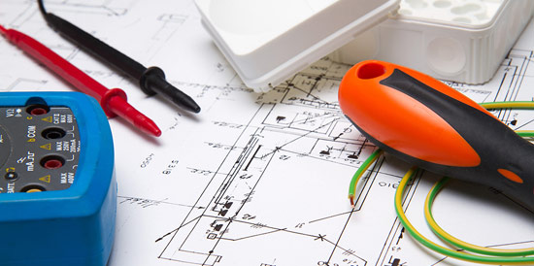
NCH Elec 2/84
La normativa menciona las condiciones generales que deben ser incluidas en los proyectos eléctricos. Considerando, por una parte, la Memoria Explicativa y, por otra, la planimetría de la instalación diseñada y dimensionada.
1. Memoria explicativa.
Descripción de la obra.
Cálculos justificados.
Especificaciones técnicas.
Cubicación de materiales.
2. Planos

Slide 8

MEMORIA EXPLICATIVA
Descripción de la obra: Contextualizar el objetivo (razón de ser), alcance y limitaciones del proyecto a ejecutar e indicar ubicación geográfica del proyecto.
Cálculos justificados: De acuerdo a las indicaciones de la normativa vigente y teoría eléctrica se debe entregar los cálculos claros y respaldados de las dimensiones del proyecto (sección de conductores, caída de tensión, tamaño y tipo de protección, entre otros).
Especificaciones Técnicas (EETTs): Caracterización del funcionamiento, instalación, dimensión, constructividad y materiales del proyecto eléctrico. Por lo general, en proyectos domiciliarios es breve.
Cubicación de materiales: Detalla claramente cada uno de los equipos, materiales y otros que son parte de la instalación eléctrica.
Se consideran cantidades totales por ítem.

Slide 9

PLANOS ELÉCTRICOS
La planimetría eléctrica muestra la forma constructiva de la instalación eléctrica, indicando la ubicación de cada componente. Se puede, también, precisar por áreas de instalación como enchufes e iluminación. Dado lo anterior, si el diseño lo define, se deben especificar las láminas que incluye el plano considerando un listado de dichas láminas.
La norma también presenta definición de los formatos y escalas a utilizar en la presentación del plano, típicamente formato A4 y escala 1:50.
La planimetría debe incluir cuadros de carga que detallen los consumos de la instalación. Además, se presentan interconexiones de componentes y circuitos en diagramas unilineales.
Por último, el plano debe incluir la ubicación geográfica de la instalación en el recuadro denominado
“Croquis de ubicación”.

Slide 10

SÍMBOLOS ELÉCTRICOS
La normativa indica que figuras se utilizarán para indicar elementos en la planimetría. Sin embargo, se encuentran planos que indican un resumen de símbolos con los entregados por la norma, pero además, con simbología creadas. Lo anterior se usa comúnmente para diferenciar los tipos
de iluminarias específicas, incluidas en el proyecto.
La normativa incluye los siguientes ítems de simbología:
Simbologías generales.
Canalizaciones.
Símbolos de aparatos y artefactos.
Postación.
Designación de elementos mediante
letras (nomenclatura).

Slide 11
SÍMBOLOS ELÉCTRICOS
Simbologías más utilizadas:

Slide 12
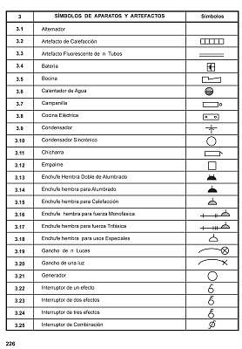

SÍMBOLOS ELÉCTRICOS
La simbología con cada una de los ítems esta detalla en NCh Elec 2/84, en el Anexo 01: Norma NChElec 2/84.

Slide 13

TP Digital es un proyecto desarrollado en conjunto por Fundación Chile y Microsoft, con el patrocinio de MINEDUC y la colaboración de INACAP e Intelitek.
Está dirigido a apoyar a los centros educativos y docentes de formación técnico profesional a nivel nacional, incorporando recursos virtuales en los procesos de enseñanza aprendizaje.
Para registrarte ingresa a https://fch.cl/iniciativa/tp-digital/
e inscríbete aquí: https://tinyurl.com/ya6zkhju
Una vez que recibas tu nombre de usuario y contraseña, podrás acceder a los recursos siguiendo este enlace: https://tp-digital.territorio.la/

Slide 14

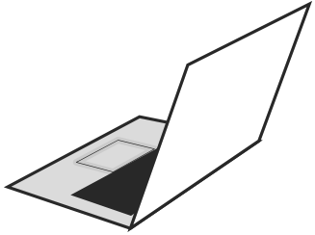
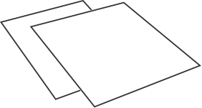
1
REVISEMOS
¿CUÁNTO APRENDIMOS?
SIMBOLOGÍA ELÉCTRICA
¡Ahora realizaremos una actividad que resume todo lo que hemos visto! ¡Atentos, atentas!

Slide 15









ANTES DE COMENZAR LA ACTIVIDAD:
¡ATENCIÓN!
Utilizar EPPs para el autocuidado.
Manipular cuidadosamente herramientas.
Ser cuidadoso y respetuoso con los integrantes del equipo de trabajo, asegurando la integridad física de todos.
Ser ordenado con el área de trabajo.
Toda actividad debe desarrollarse bajo supervisión de la persona a cargo del taller o laboratorio.

Slide 16


ANTES DE TERMINAR:
TICKET DE SALIDA
SIMBOLOGÍA ELÉCTRICA
¡No olvides contestar y entregar el Ticket de Salida!
¡Hasta la próxima!

